Slide 1
Litosférické desky
Vypracoval: Mgr. Jan Řezníček

Slide 2
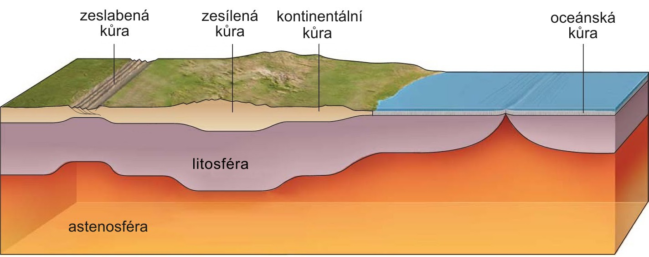
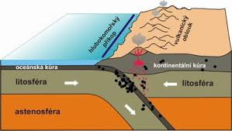
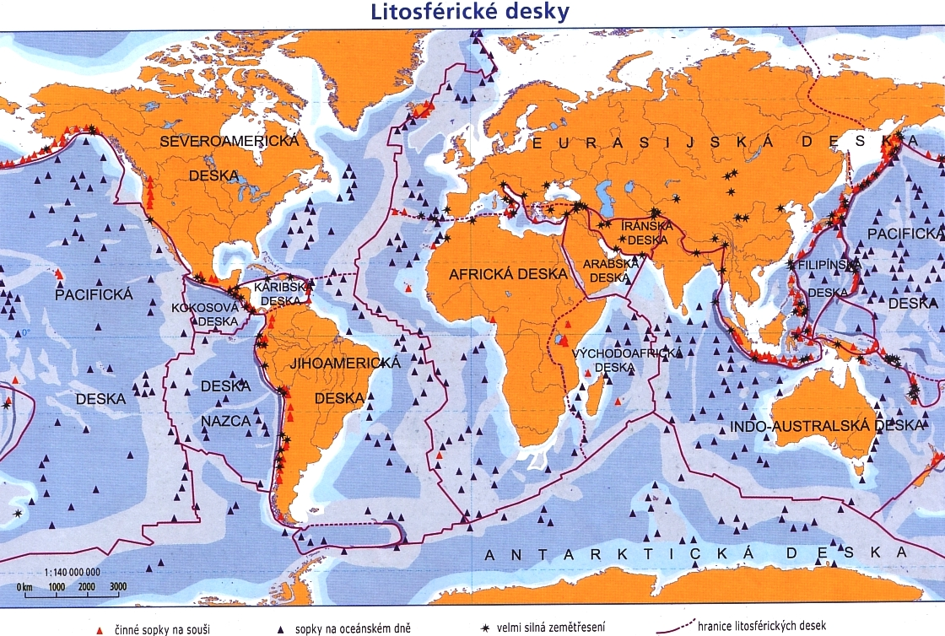
Litosféra
litosféra je složena z různě velkých pevných desek, které navzájem mění polohu
– podsouvání jedné oceánské desky pod druhou, nebo podsouvání oceánské desky pod
pevninskou desku
tato místa jsou často postižena zemětřesením a sopečnou činností (Mariánský příkop –
hloubka 11034 m), západní pobřeží Jižní Ameriky, horské pásmo And
litosférické desky jsou vzájemně odděleny hlubokými zlomy, hlubokomořskými
příkopy, a pásemnými pohořími (vysoká , protáhlá horstva).
podél těchto zlomů stoupá ze zemského pláště roztavená horninová hmota. Ta se pod
povrchem nebo na dně oceánu ochlazuje a tuhne a vzniká tak nová zemská kůra

Slide 3
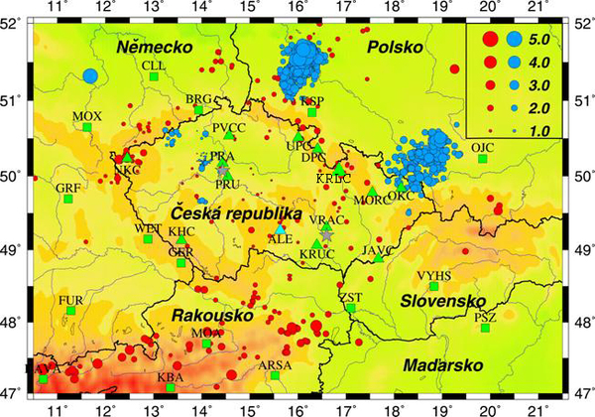
Zemětřesení
= krátkodobý, ale výrazný projev vnitřní energie Země
Pojmy související se zemětřesením:
ohnisko, hypocentrum = místo vzniku zemětřesení (obvykle v hloubce 30-60 km)
epicentrum = kolmý průmět na povrchu Země nad hypocentrem, nejsilnější a nejničivější účinky
SEISMOGRAF = přístroj zaznamenávající sílu a intenzitu zemětřesení
Intenzita zemětřesení je rozdělena do stupňů, podle účinků na povrchu Země (0-12)
Zemětřesení se nevyhýbá ani České republice
Bývá jich několik do roka a většinou okolo 4st. Na Richterově stupnici, takže velice slabá
(Karlovarský kraj, Královehradecký kraj, Moravskoslezský kraj)

Slide 4
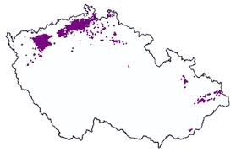
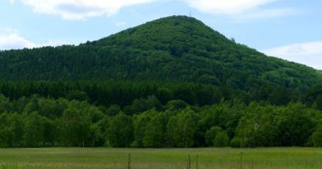
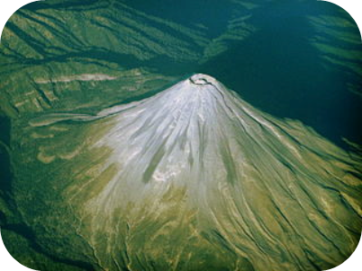
Sopečná činnost
SOPKY = VULKÁNY
nejvýraznější projev zemské energie na povrchu Země
sopečná činnost souvisí se vznikem a pohybem magmatu (lávy)
Projevy sopečné činnosti:
vylévání lávy na zemský povrch
často provázeno výbuchy s vyvrhováním žhavého mračna sypkého materiálu (popel,
prach, sopečné pumy)
vznik sopečných pohoří
půda na sopečných horninách je nejúrodnější
Sopky na území ČR
Milešovka, Říp, Velký a Malý Roudný (Bruntálsko), Jedová (Pohořany) – kopec sopečného původu

Slide 5
Zápis
Zápis vám dám ve wordu ve čtvrtek.
Přeji hezký den

Slide 6
KONEC

